Slide 1
Тема мастер класса: «Повышение качества образования с применением процессуального мониторинга в практической деятельности учителя»
Буриченко Елена Лионтьевна,
Учитель английского языка
Первой квалификационной категории
МБОу «Байкитская средняя школа»

Slide 2
Джон Эдейр (британский ученый, автор теории и практики концепции лидерства)
«Не рассказывайте мне, как упорно вы трудились.
Говорите, сколько вы сделали.»

Slide 3
Цель: совершенствование форм и методов обучения и воспитания, способствующих формированию ключевых компетенций и повышению уровня качества знаний обучающихся с внедрением процессуального мониторинга.

Slide 4
Прогнозируемые результаты:
Прогнозируемые результаты:
систематизация методических источников по внедрению процессуального мониторинга в процесс учебной деятельности;
подбор наиболее эффективных методик работы;
разработка структуры урока с использованием процессуального мониторинга;
взаимообучение педагогов через обмен опытом;
обмен опытом на уровне района;
оформление конспекта мастер – класса.

Slide 5
Анализ методической литературы
Рекомендации для руководителей образовательных учреждений, специалистов муниципальных органов управления образованием
С. Н. Кучера, Т. М. Гозмана
«ОРГАНИЗАЦИЯ ВНУТРЕННЕГО МОНИТОРИНГА
КАЧЕСТВА ОБРАЗОВАНИЯ
В ОБРАЗОВАТЕЛЬНОМ УЧРЕЖДЕНИИ»

Slide 6
Мониторинг
это постоянное наблюдение, за каким - либо процессом с целью выявления его соответствия желаемому результату или первоначальным предположениям.

Slide 7
Процессуальный мониторинг
процедура отслеживания планируемых результатов обучения через организацию системы контроля, сбора, обработки информации, представляющей собой совокупность показателей для анализа, прогноза и выстраивания учебного процесса, направленного на достижение поставленных целей.

Slide 8
Структура урока с применением процессуального мониторинга
установка детей на самостоятельное целеполагание;
определение основных этапов урока;
неоднократное возвращение к поставленным целям и задачам каждого этапа;
организация оценивания работы каждого ребенка на уроке (самооценивание и т. д.);
рефлексия;
подведение итогов с обращением к целям и задачам урока.

Slide 9
Целеполагание
Рекомендуемые приемы:
ассоциаграммы;
схемы;
создание проблемной ситуации;
ключевые слова и фразы;
тест со взаимоисключающими пунктами.

Slide 10
Тест
Тест №2
Сегодня на уроке мы:
Повторим слова и выражения по теме: а) хобби б) одежда
Повторим 3 формы: а) неправильных глаголов б) правильных глаголов
Потренируемся в образовании: а) настоящего совершенного времени б) простого прошедшего времени
Прочитаем текст и: а) напишем свой б) раскроем скобки и вставим нужную форму глагола
Научимся составлять из отдельных предложений: а) песню б) связный текст
Прочитаем 2 часть истории “Baby Elephant and His Clothes” и: а) выполним задание по тексту б) напишем его продолжение

Slide 11
Коррекция умений и навыков
Рекомендуемые приемы:
листы успеха;
матрицы сформированности учебных достижений учащихся и т.д.

Slide 12
Матрица сформированности предметных умений по английскому языку на конец 1 – ой четверти учащихся 6 класса

Slide 13
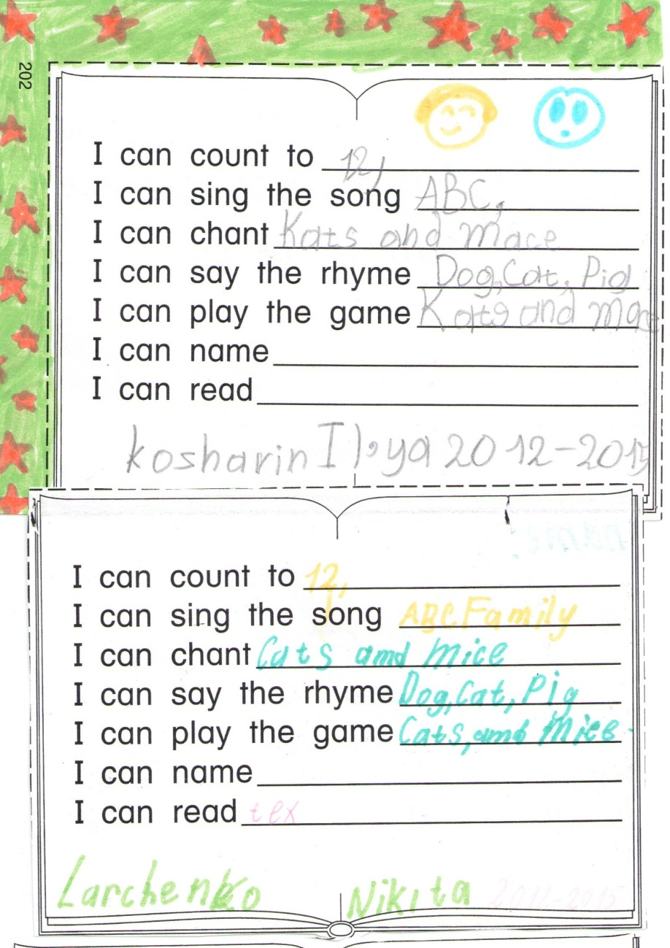
Мониторинг достижений учащихся

Slide 14
Синквейн
Название (обычно существительное)
Описание (обычно прилагательное)
Действия
Чувство (фраза)
Повторение сути
"синквейн” происходит от французского, означающего — пять.
Синквейн — это стихотворение, состоящее из пяти строк.

Slide 15
Синквейн
Название (обычно существительное) урок с применением процессуального мониторинга
Описание (обычно прилагательное) современный
Действия коррекция умений ребенка, работа на результат
Чувство (фраза)
«Уча других, мы учимся сами»
Повторение сути
педтехнология работает в режиме деятельносто-компетентностного подхода
"синквейн” происходит от французского, означающего — пять.
Синквейн — это стихотворение, состоящее из пяти строк.

